Slide 1
感知计算
实验室
“3D产业关键技术” 省重点科技创新团队
脑机协同智能技术国际联合研究中心 浙江省人机物联技术国际科技合作基地

Slide 2

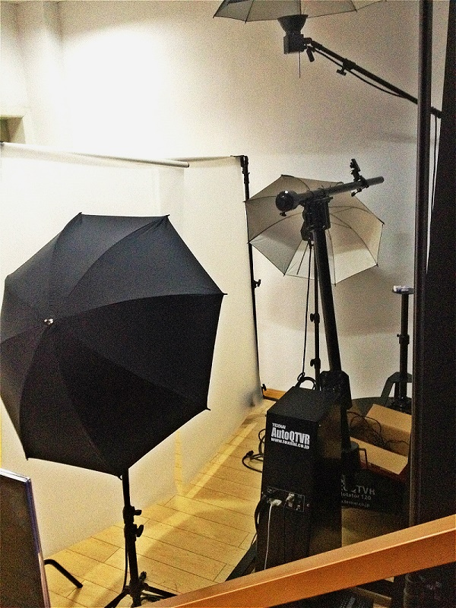
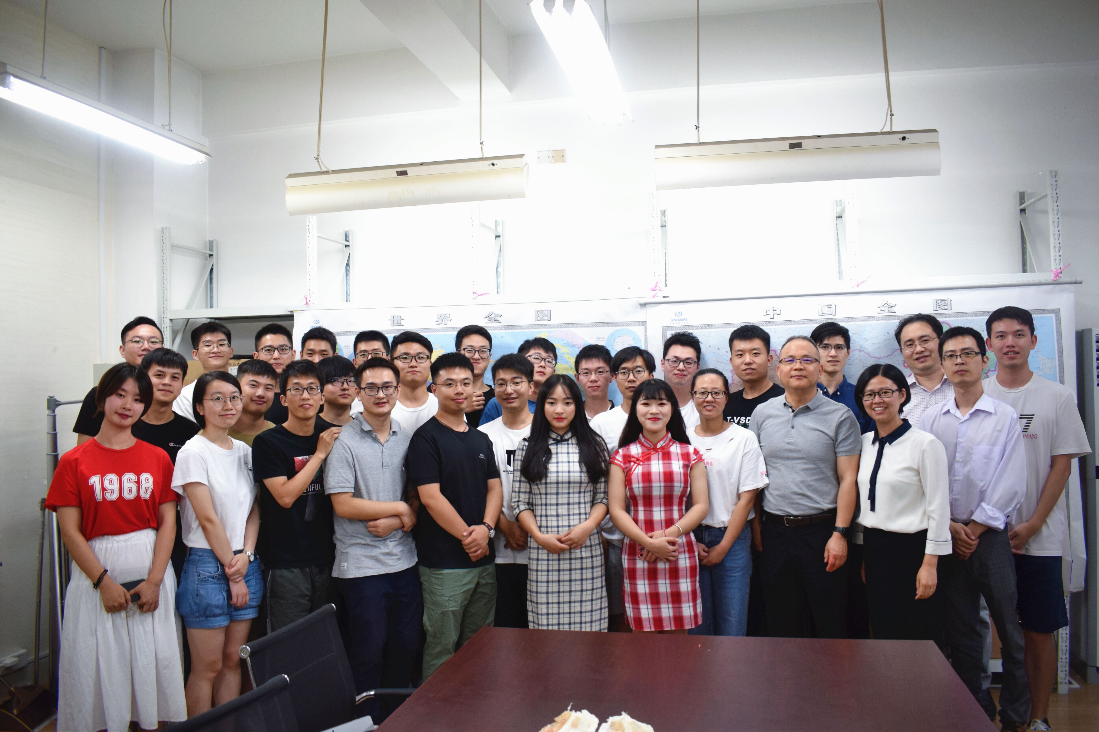
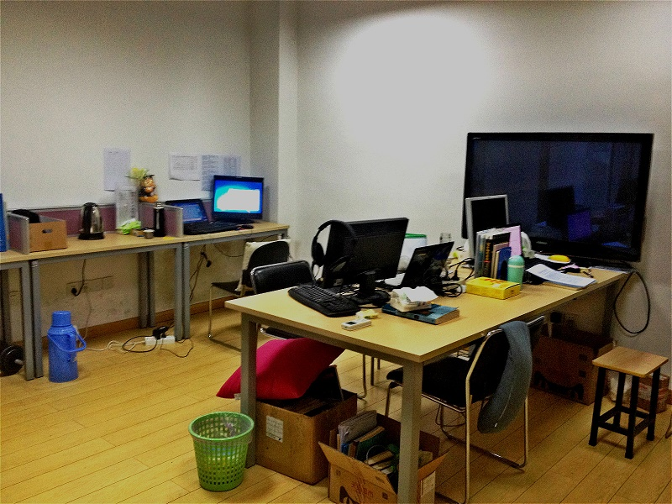
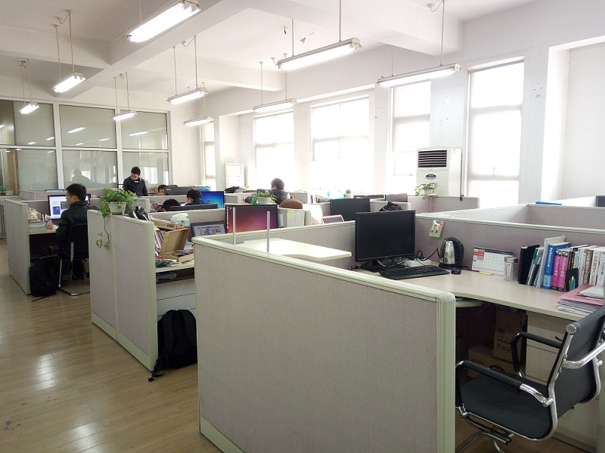
[ 实验室总览 ]

Slide 3
[ 师资 ]
实验室现有：
教授3名、
副教授3名、
讲师5名，
在读博士生4名，
硕士生42名。
总负责人为戴国骏教授。
实验室硕士导师列表：
戴国骏（教 授、博导），
周文晖（教 授，硕导），
曾 虹（教 授，硕导），
张 桦（副教授，硕导），
吴以凡（副教授，硕导），
叶 晨（副教授，硕导）。
A
B

Slide 4
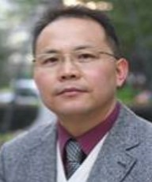




导师简介
浙江省人机物联国际合作基地负责人；浙江省新能源汽车专家组成员；浙江省科技厅重大科技专项专家组成员；浙江省“新世纪151人才工程”第二层次人才。
完成973、863项目各1项，国家科技部支撑计划项目1项，国基金重大项目1项，国基金面上项目1项，省重大决策软科学1项，省重大项目、重点项目及杭州市重大项目4项，横向科研50余项。
戴国骏
杭州电子科技大学
教授 博士生导师
浙江省科学技术进步二等奖2项；
浙江省科学技术进步三等奖2项。
拥有国家发明专利7项，软件著作权20余项，在国内外一流期刊上发表论文40余篇。

Slide 5
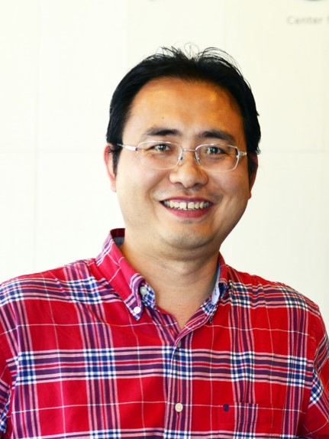
导师简介
中国计算机学会会员。
承担了所在学院“重中之重学科建设”中“七维动态光场采集和重建系统”的搭建任务，该系统是目前亚洲最大的动态光场采集和重建系统。目前已主持国家自然科学基金、863子课题、浙江省自然科学基金重点项目、浙江省重大专项优先主题等国家和省部级项目多项。作为第一核心成员参与科技部国际合作项目、浙江省重点科技创新团队“3D 产业关键技术科技创新团队”等项目多项。
周文晖
杭州电子科技大学
教授 硕士生导师
拥有国家发明专利10余项，在国内外一流期刊上发表论文20余篇。

Slide 6
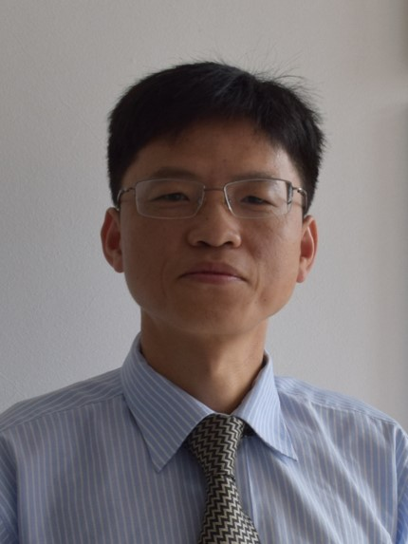
导师简介
中国计算机学会会员。
从事脑认知计算、基于机器学习的脑电信号分析方法等方面的研究工作。近年来，以主要参与者的身份先后参加了相关方向的多项科研项目（包括国家自然科学基金两化融合项目、国家自然科学基金重点项目、浙江省科技计划项目重大专项等）。
曾 虹
杭州电子科技大学
教授 硕士生导师
拥有国家发明专利10余项，在国内外一流期刊上发表论文10余篇。

Slide 7
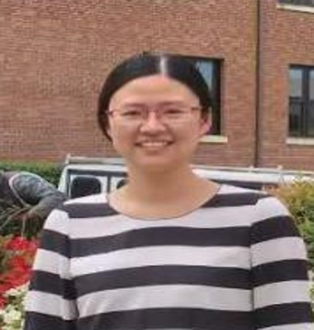
导师简介
计算机学院党委副书记兼纪委书记；中国计算机学会会员。
主持国家自然科学基金面上科学基金项目1项，浙江省自然科学基金一般项目1项，浙江省重点研发项目1项，浙江省重点创新团队子课题1项，并以主要参与者的身份先后参加科技部国际科技合作项目、863课题子项目、浙江省重点研发项目、浙江省自然科学基金重点项目各1项。
张 桦
杭州电子科技大学
副教授 硕士生导师
浙江省科学技术进步三等奖1项。
拥有国家发明专利10余项，在国内外一流期刊上发表论文10余篇。

Slide 8
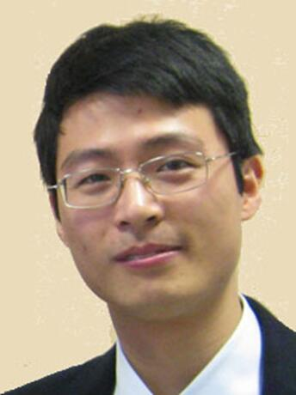
导师简介
中国计算机学会会员。
主持国家自然科学基金青年科学基金项目1项，国防预研基金项目1项，浙江省重点创新团队子课题1项，并以主要参与者的身份先后参加了相关方向的多项科研项目（包括国家自然科学基金重大项目1项，国家自然科学基金联合基金项目1项，国家科技计划预备项目1项，863课题子项目2项，欧盟FP7STREP 项目1项）。
吴以凡
杭州电子科技大学
副教授 硕士生导师
拥有国家发明专利10余项，在国内外一流期刊上发表论文10余篇。

Slide 9
[ 平台 ]
设备：
实验设备包括：
ThinkServer 服务器6台，
PointGrey 相机20台， OPTITrack 运动捕捉6台，
RayTrik光学相机1台， MikRoTroM Eosens 3CL高速相机1台，
TEXNAI环物摄影1台，
各种嵌入式开发平台。
场地：
拥有四个实验室：
1教505、
1教523 、
1教325、
3教505，
共400多平方米。
资产：
实验设备资产1000多万，为培养高层次人才提供良好基础设施。
A
B
C

Slide 10







[ 工程项目开发 ]
Web全栈开发
嵌入式软件开发

Slide 11

研究方向
1
多视点三维重建
光场非均匀采样理论
微透镜阵列型光场相机
低剂量X射线三维成像
无线传感器网络可定位性理论
环境/工业大数据感知与分析
2
3
4
5
6

Slide 12
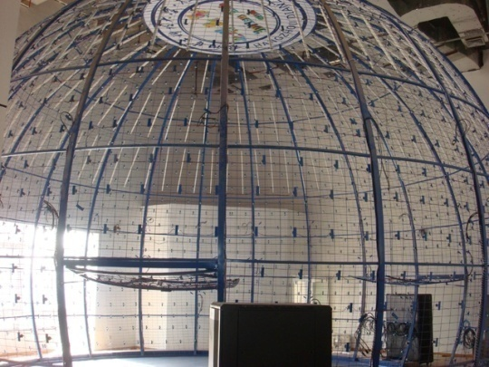
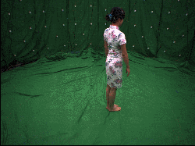
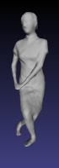
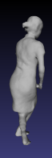
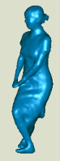
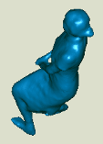
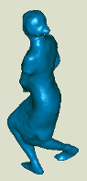
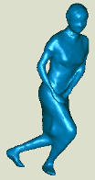
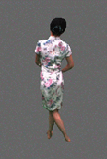
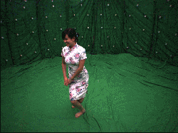
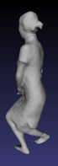

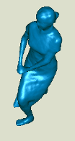
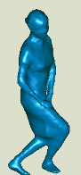
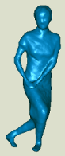
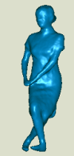
01
多视点三维重建
鸟笼
多视角视频输入
深度点云生成
表面绘制
动态场景三维重建
直径10米、高7米，
50个CCD相机，
2000个LED

Slide 13
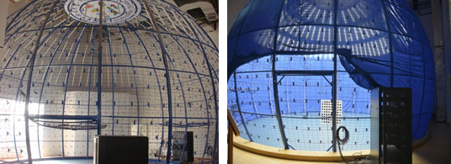
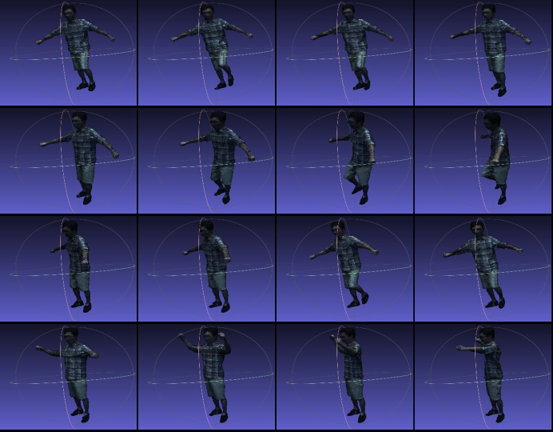
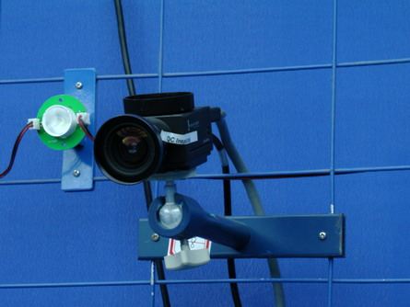
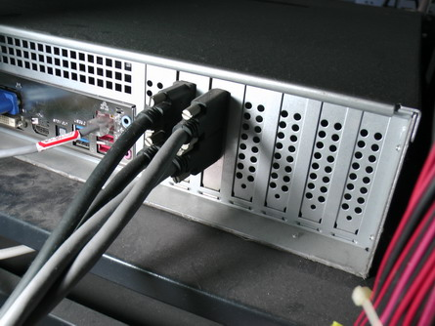
02
光场非均匀采样理论

Slide 14
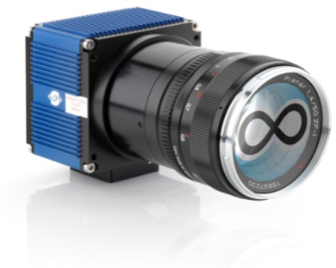
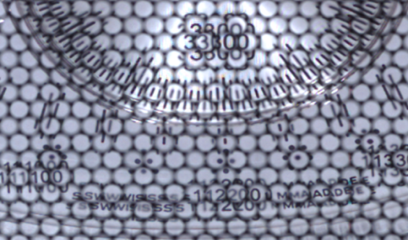
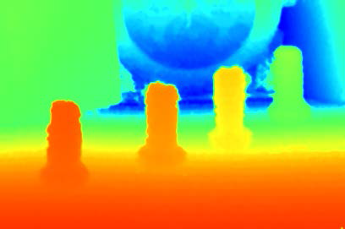
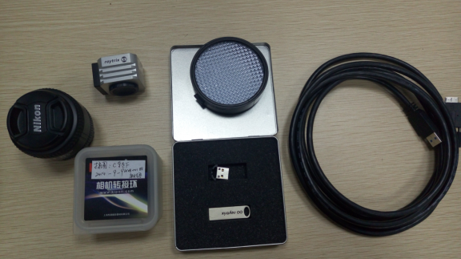
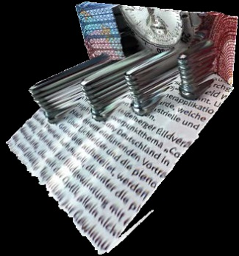
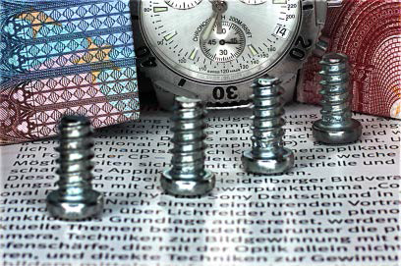
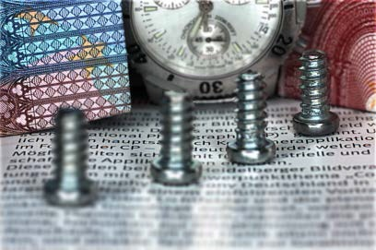
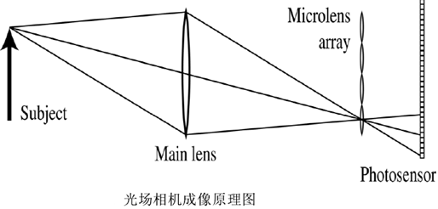
03
微透镜阵列型光场
Single shot
Raw image
Depth Map
3D-Data
All-In-Focus
Image Processing

Slide 15
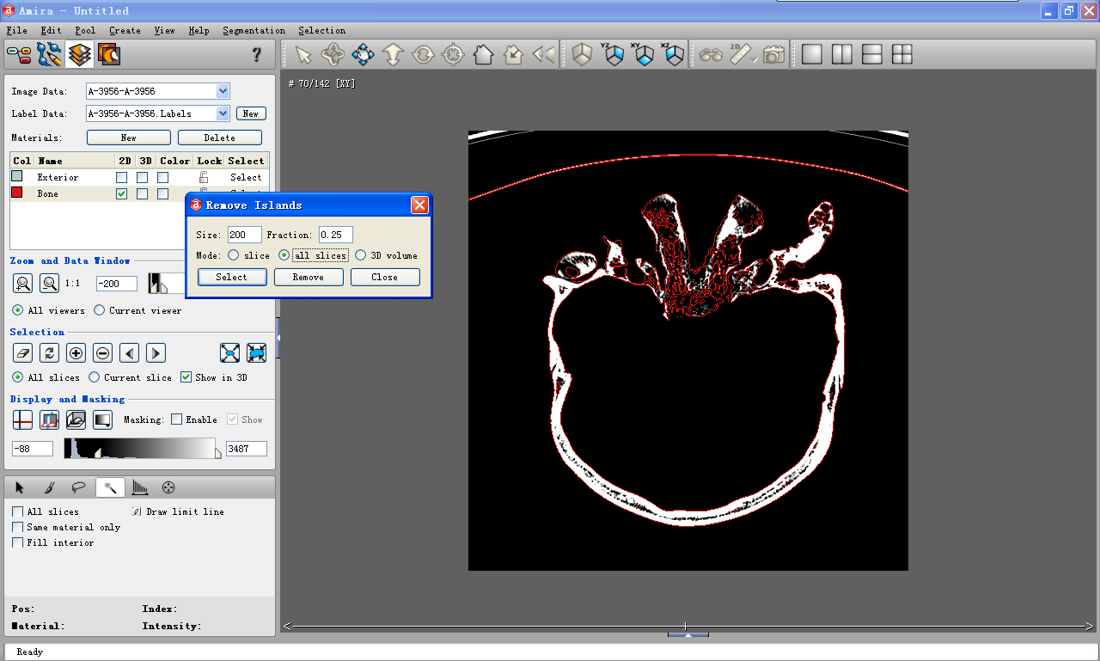
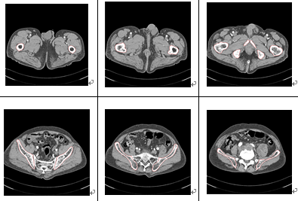
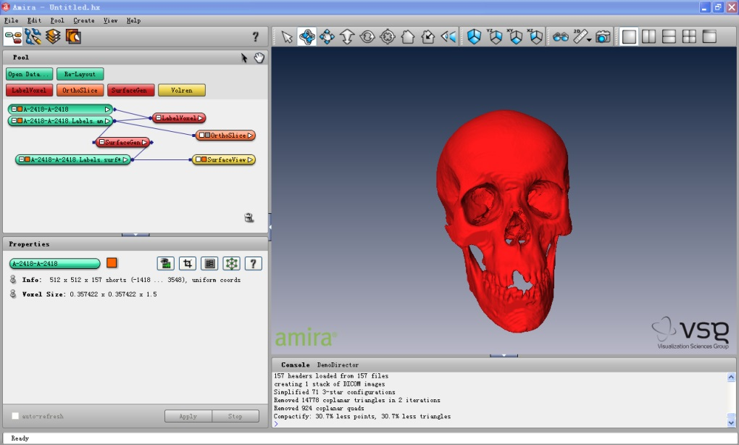
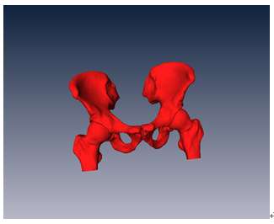
04
低剂量X射线三维成像

Slide 16
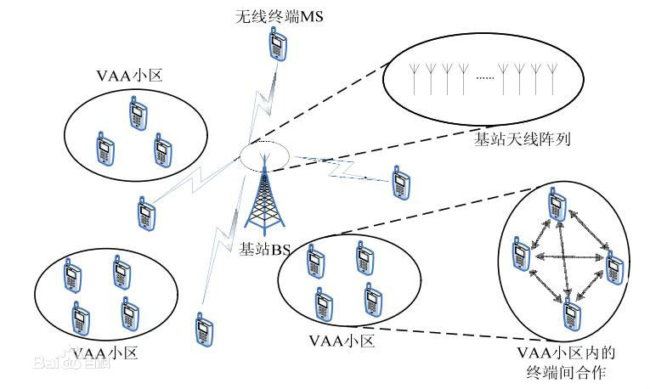
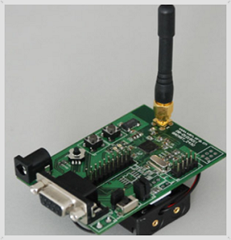
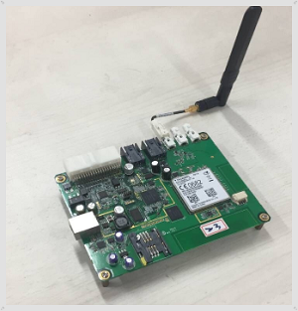
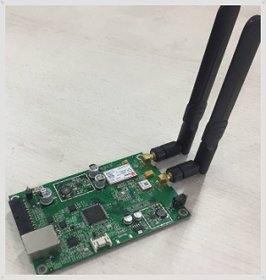
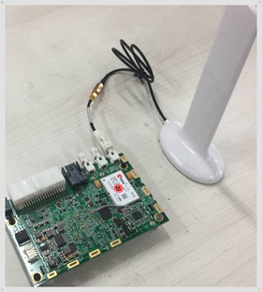
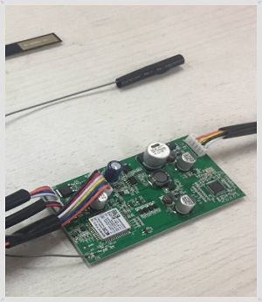
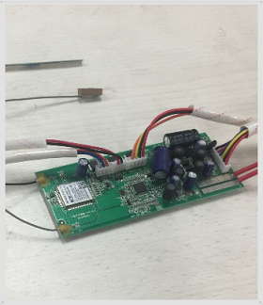
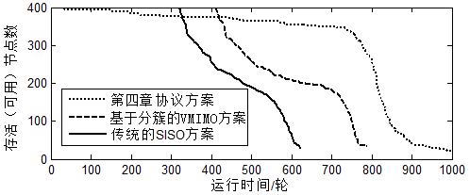
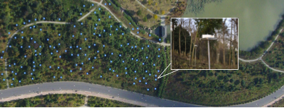
05
森林碳汇无线传感器网络监测 “绿野千传”GreenOrbs系统

Slide 17
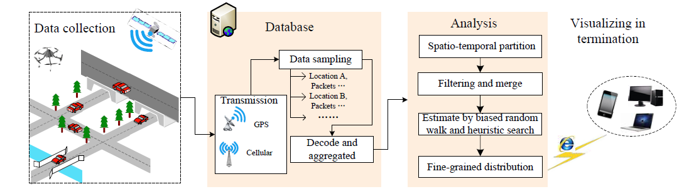




06
环境大数据感知与分析

Slide 18

工程应用项目
基于深度神经网络的垃圾分类
基于脑电的安全驾驶预警仿真平台关键技术研究
建筑机器人监控云平台
汽车电子真空泵装配生产线质量监控系统
车辆连接器远程监控系统
仓储管理系统
互联网金融系统
各类信息系统
1
2
3
4
5
6
7
8

Slide 19




01
基于深度神经网络的垃圾分类

Slide 20
02
基于脑电的安全驾驶预警仿真平台关键技术研究
虚拟现实疲劳驾驶仿真平台框架图

Slide 21

03
建筑机器人监控云平台

Slide 22






04
汽车电子真空泵装配生产线质量监控系统

Slide 23






05
车辆连接器远程监控系统

Slide 24


06
仓储管理系统
入
库
入库单
智能库位分配
扫描入库
出
库
出库单
智能出库分派
扫描出库
巡
检
盘点
调整
库位模型

Slide 25


07
互联网金融系统
为30多家互联网金融公司搭建系统平台并进行定制化开发，实现资金出借方和借贷方的对接，实现银行存管等合规化改造 。

Slide 26



08
各类信息系统
杭州电子科技大学三位一体考官抽签系统
面向海外用户的垂直社区app，支持iOS平台
浙江省两项计划报名系统

Slide 27





合作高校
实验室与
美国伊利诺伊理工大学、
美国华盛顿大学、
意大利罗马大学、
德国汉堡大学、
清华大学、
哈尔滨工业大学、
电子科技大学等高校的
相关教授和实验室保持良好的
学术交流与合作关系。

Slide 28










合作企业

